Slide 1
ГКОУ Ленинградской области
«Подпорожская школа-интернат»
Красная книга
Ленинградской области
Подготовила: учитель
Соколова Елена Владимировна

Slide 2
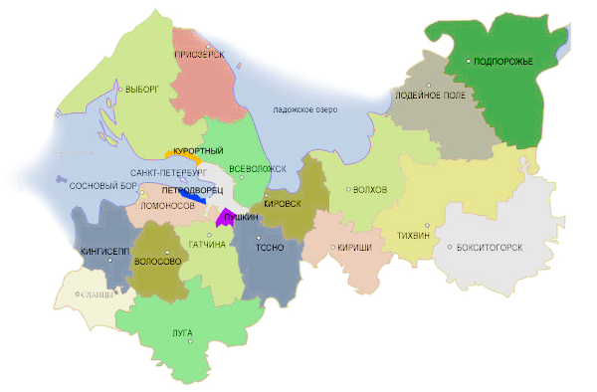
Ленинградская область

Slide 3
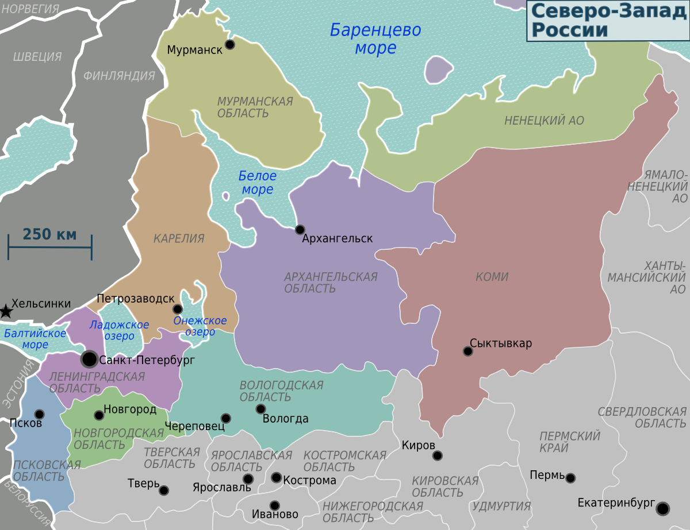
Ленингра́дская о́бласть расположена на северо-западе европейской части страны, целиком на территории Восточно - Европейской (Русской) равнины.
Особенности природы Ленинградской области проявляются и в климате. Климат области атлантико-континентальный. Здесь отмечается очень мягкая зима и довольно прохладное лето.
Наиболее холодными
являются восточные
районы, наиболее
тёплыми — юго-западные.

Slide 4
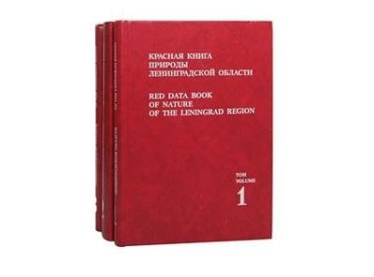
Из истории
Красная книга природы Ленинградской области
была издана в 1999—2002 годах.
В её создании принимали участие учёные Санкт-Петербурга, также помощь оказывало Министерство окружающей среды Финляндии.

Slide 5
Содержание
Красная книга состоит из трёх томов — «Особо охраняемые природные территории», «Растения и грибы», «Животные».
Третий том включает в себя описания видов животных, подлежащих охране на территории региона. Всего в красную книгу входят 16 видов кольчатых червей, 25 видов моллюсков, 421 вид членистоногих, 13 видов рыб, 6 видов земноводных и пресмыкающихся, 85 видов птиц и 18 видов млекопитающих.
Первый том содержит описания участков местности, сохранивших естественные природные комплексы. В него включены 56 существующих, 22 проектируемых и 35 предлагаемых к организации особо охраняемых природных территории (ООПТ).
Второй том посвящён описанию охраняемых видов растений и грибов, в их числе 201 вид сосудистых растений, 56 видов мохообразных, 71 вид водорослей, 49 видов лишайников и 151 вид грибов.

Slide 6
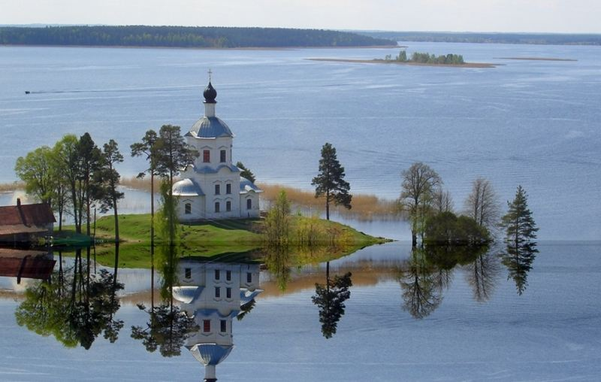
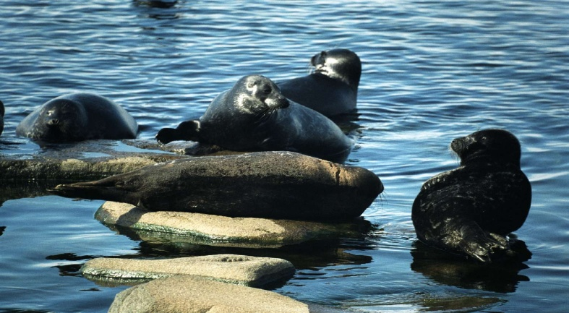
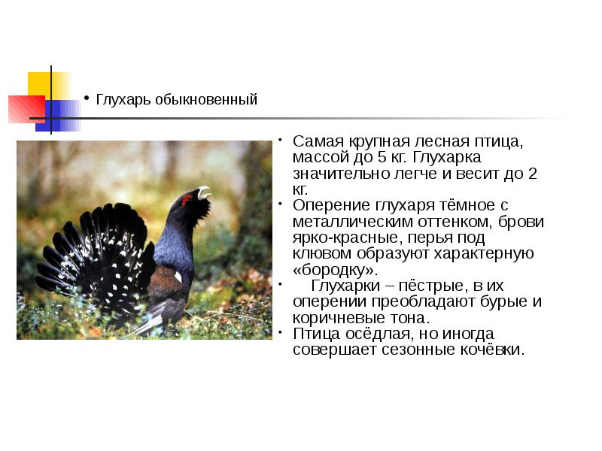
Красная книга
Информирует, об особо
охраняемых природных
территориях (ООПТ).
Призывает изучать
редкие виды растений
и животных
Предупреждает,
что растения или
животные в опасности
Советует, как сохранить
редкие виды растений и животных

Slide 7
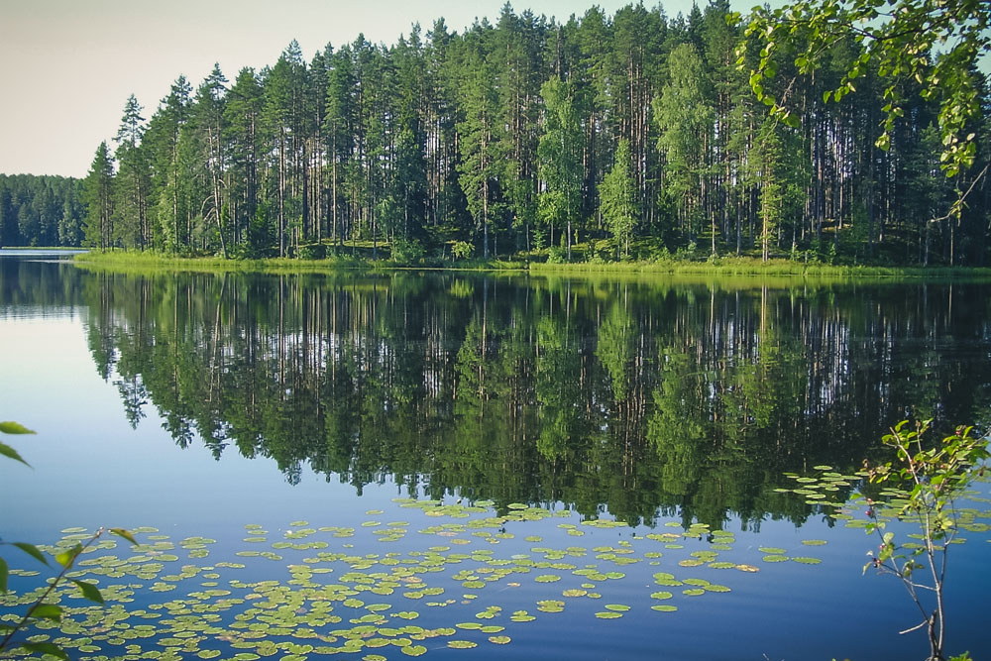
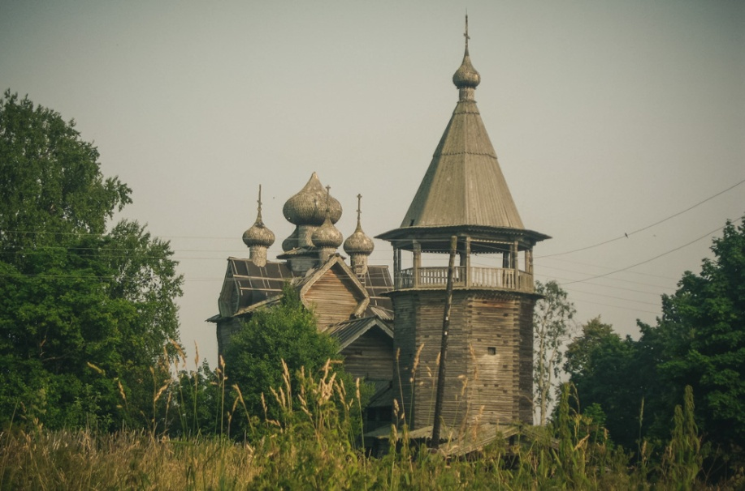
Особо охраняемые природные территории (ООПТ)
К особо охраняемым природным территориям (ООПТ)
относят участки земли и водной поверхности, находящиеся под охраной государства и полностью или частично исключенные из хозяйственного пользования.
На данных территориях находятся объекты и природные
комплексы, имеющие важное культурное, рекреационное и
оздоровительное значение для каждого из нас.

Slide 8
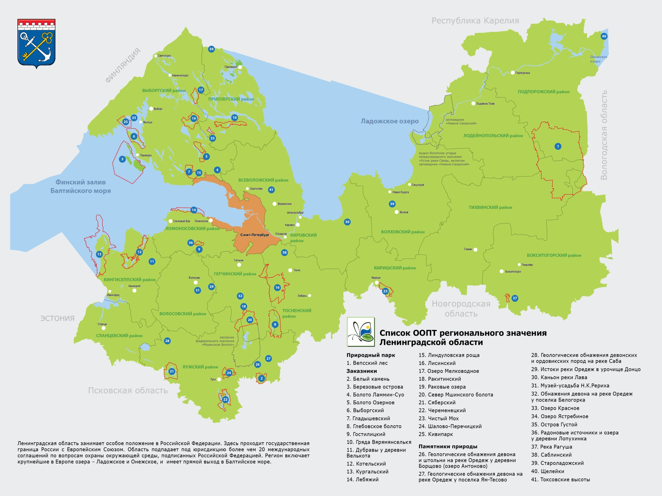

Slide 9
Из 47 ООПТ Ленинградской области:
2 имеют федеральное значение – государственный природный заповедник «Нижне – Свирский» и государственный природный заказник «Мшинское болото»;
41 ООПТ регионального значения – 1 природный парк «Вепсский лес»;
24 государственных природных заказника и 16 памятников природы;
4 ООПТ местного значения;
5 территориям присвоен статус водно-болотных угодий международного значения, как территориям местообитаний водоплавающих птиц (Рамсарская Конвенция);
4 ООПТ Ленинградской области включены в систему охраняемых районов Балтийского моря, в рамках Конвенции по защите морской среды района Балтийского моря (ХЕЛКОМ);
1 ООПТ, а именно заказник «Линдуловская роща», входит в состав объекта всемирного наследия ЮНЕСКО.

Slide 10
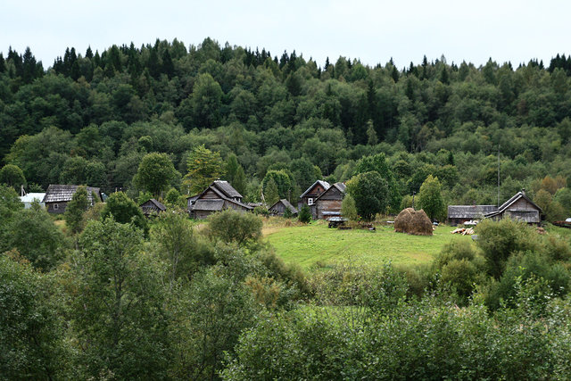
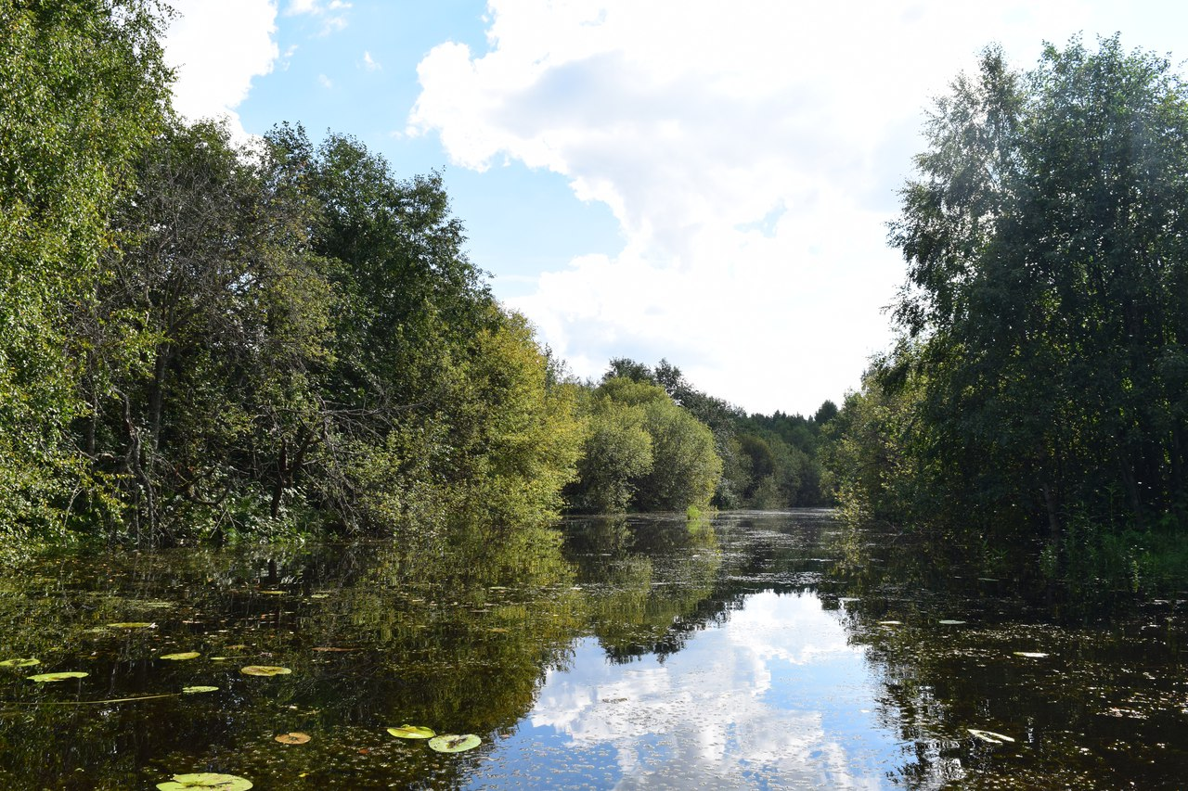
Природный парк – «Вепсский лес»
Расположен на северо – востоке Ленинградской области, на водоразделе бассейнов Балтийского и Каспийского морей. Занимает площадь 189100 га.
Образован в 1999 году Правительством Ленинградской области. Свое название получил от малого народа вепсы, проживающего на этой территории.
Это своеобразный музей под открытым небом, сохранивший нетронутые цивилизацией ландшафты, коренные леса, чистые озёра и реки, традиционную культуру и ремёсла.
Посетители природного парка имеют
возможность выбрать вид размещения:
в гостинице, гостевом доме или в па-
латках. Гости парка могут познакомиться
с вепсской культурой, народными
традициями и обычаями, попробовать
местную кухню,
Здесь созданы краеведческие музеи и центры вепсской культуры, призванные не только сберечь культуру малого народа, но и возродить традиционные промыслы и ремесла.

Slide 11
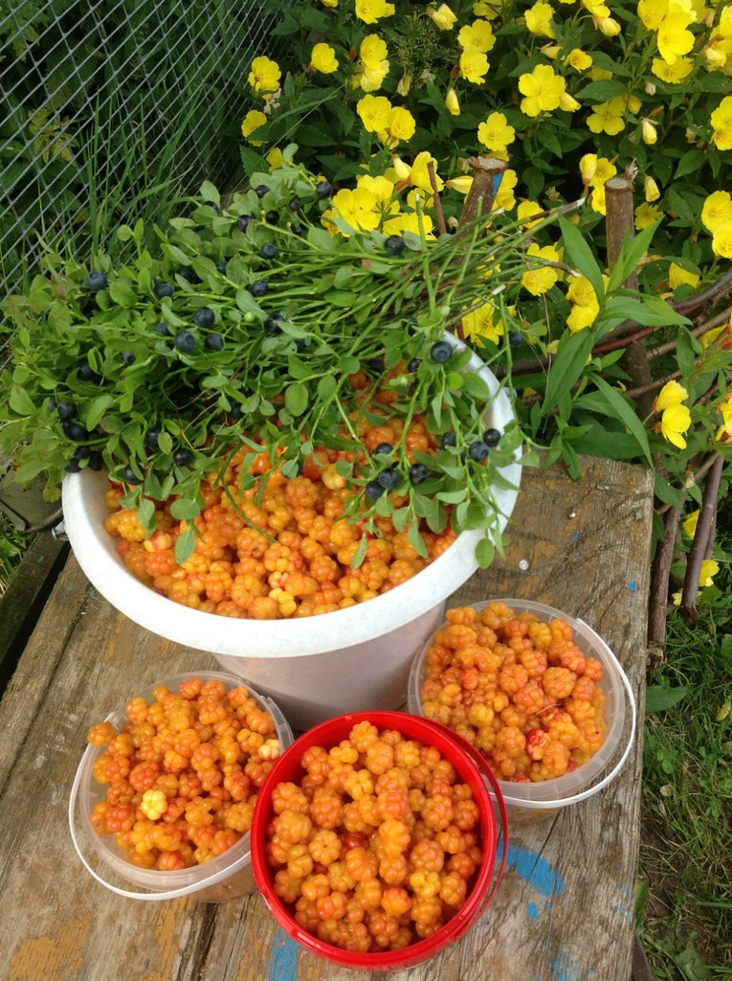
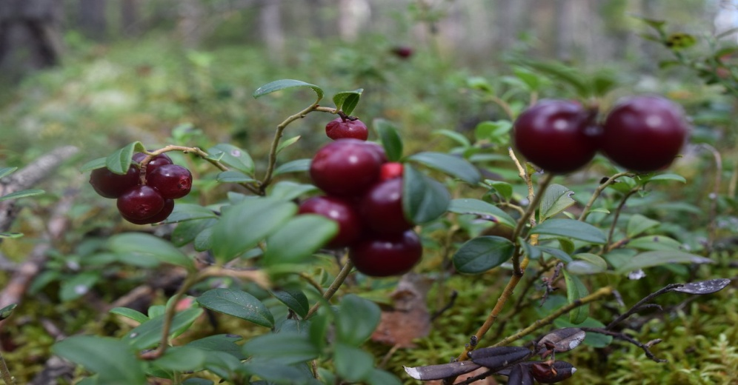
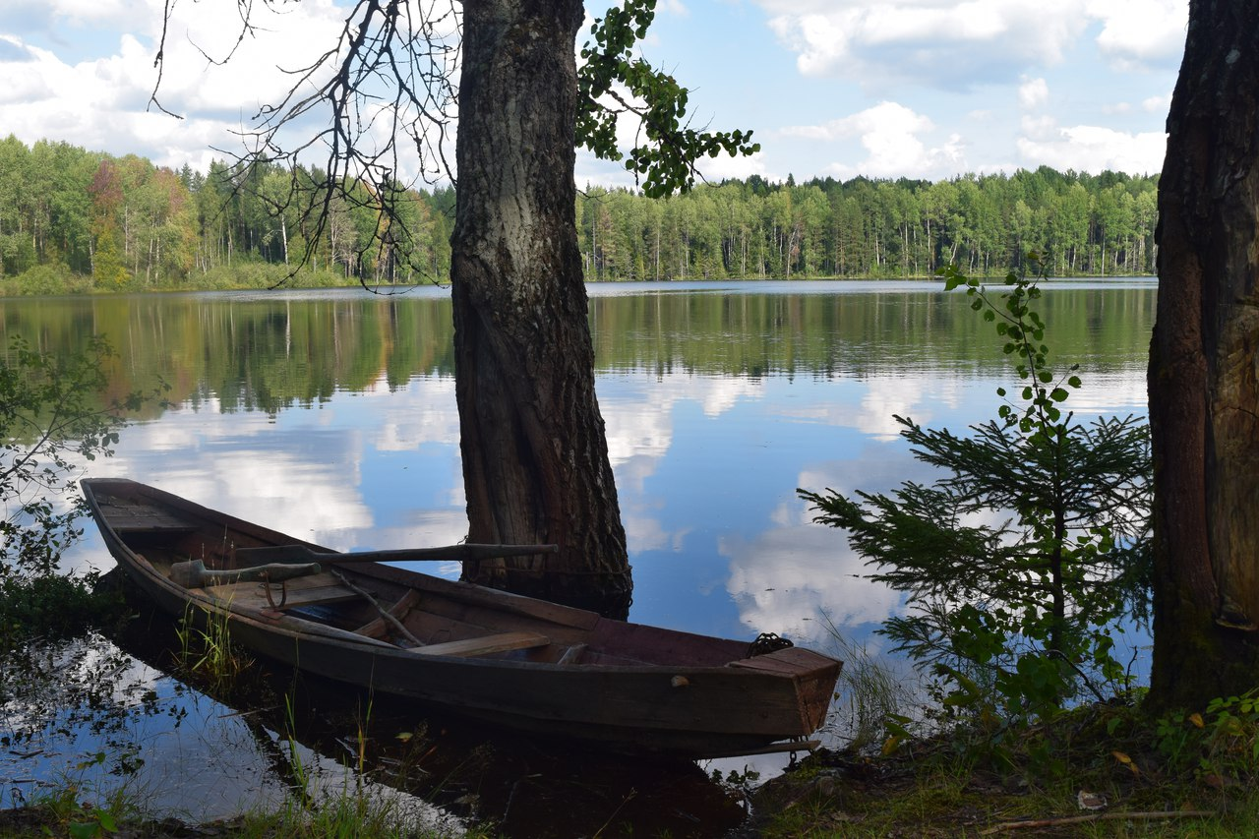
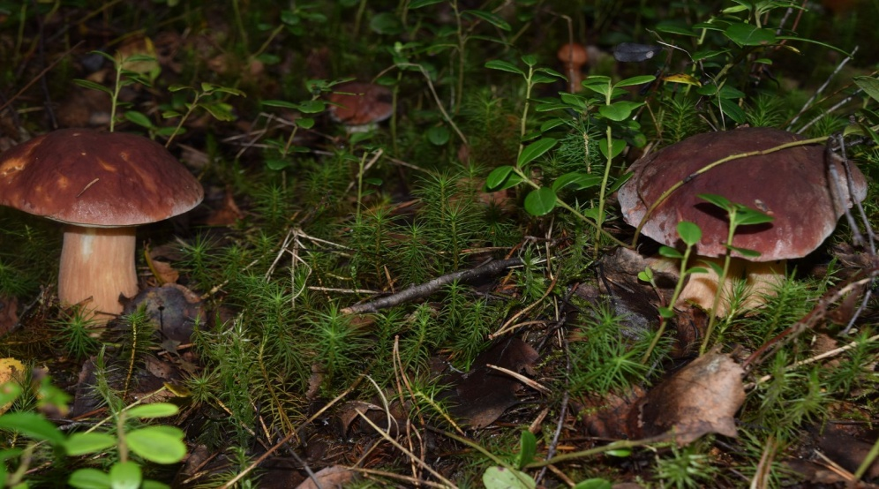
отправиться на охоту и рыбалку с опытными
проводниками, заняться сбором грибов и ягод.
Возможен спортивный и водный туризм.
В парке проложены экологические тропы:
«Лукинская»в окрестностях дер. Лукино,
«Харагинская» вокруг Харагинского озера
и «Святой камень» в окрестностях
дер. Ярославичи. Действуют природно-
этнографический музей в
пос. Шугозеро и центр вепсской культуры
в пос. Винницы.

Slide 12
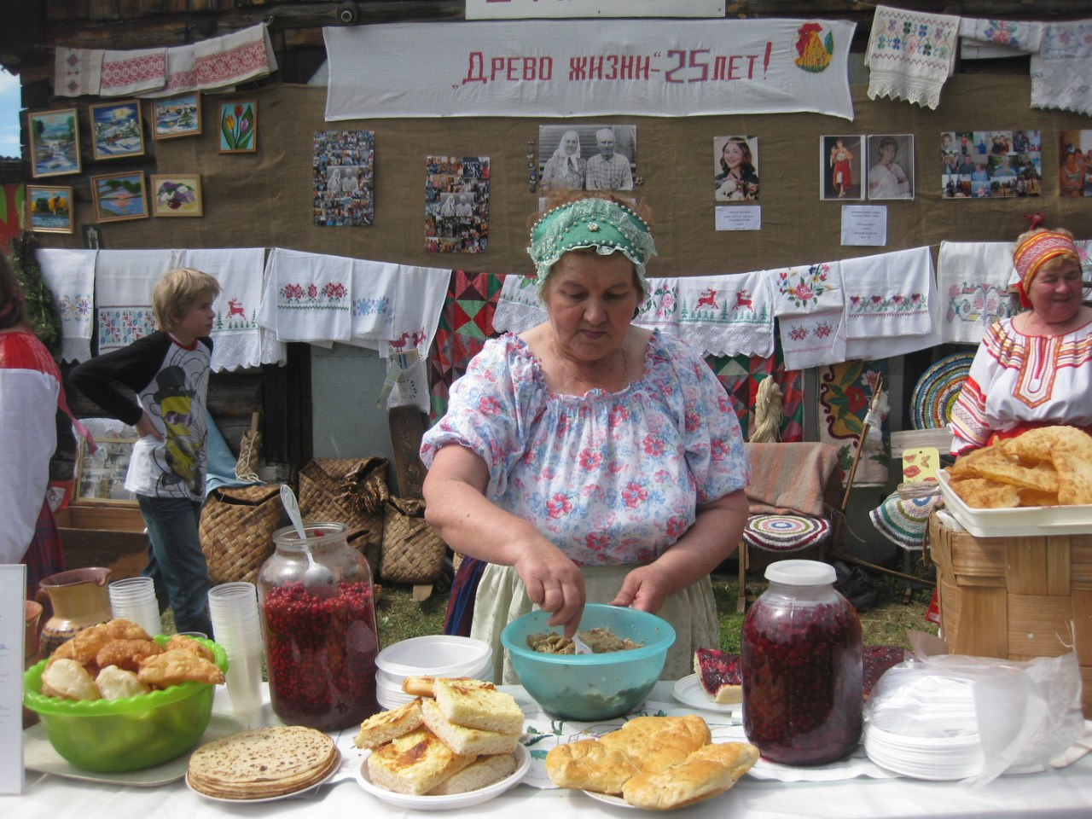
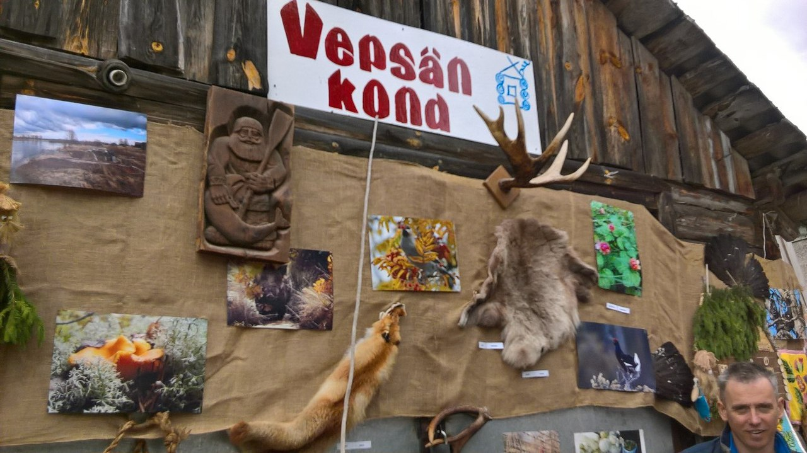
В пос. Винницы ежегодно в июне проводится Вепсский фольклорный праздник-фестиваль «Древо жизни».

Slide 13
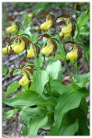

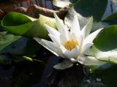
Растения, подлежащие охране на территории Ленинградской области
Среди растений, занесенных в Красную книгу – те, что считаются редкими на всей территории РФ. Причинами резкого снижения численности растений в области является их бесконтрольный сбор в качестве лекарственного сырья или в качестве пряностей, уничтожение на букеты и хозяйственная деятельность человека, сопряженная с загрязнением почв и водоемов.
Венерин башмачок
Хвощ камышковый
Водяная лилия

Slide 14
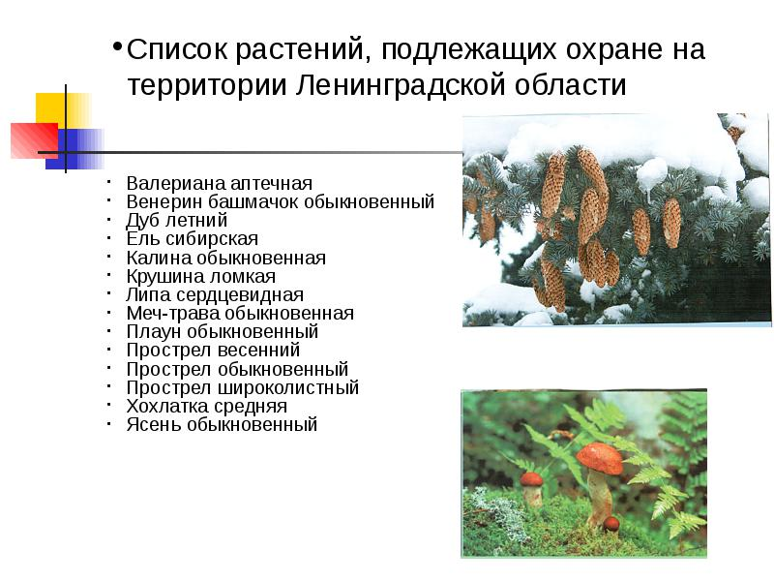
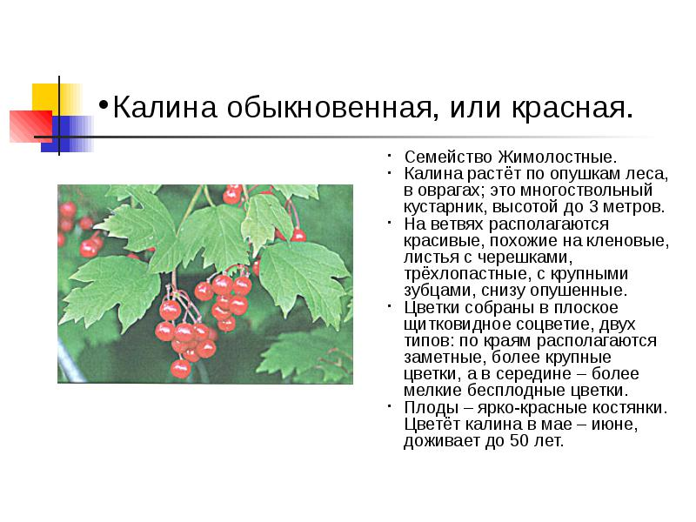
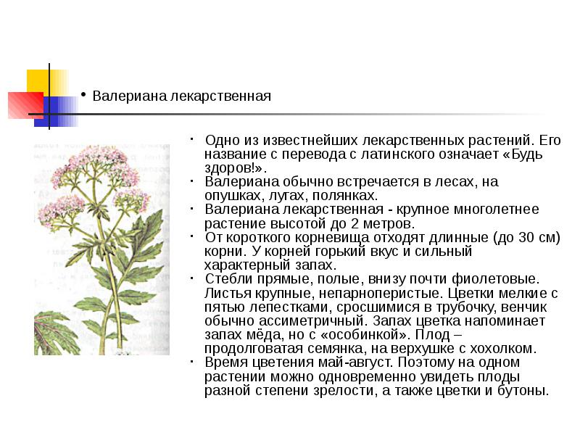
Ель сибирская
Калина обыкновенная
Валериана лекарственная

Slide 15
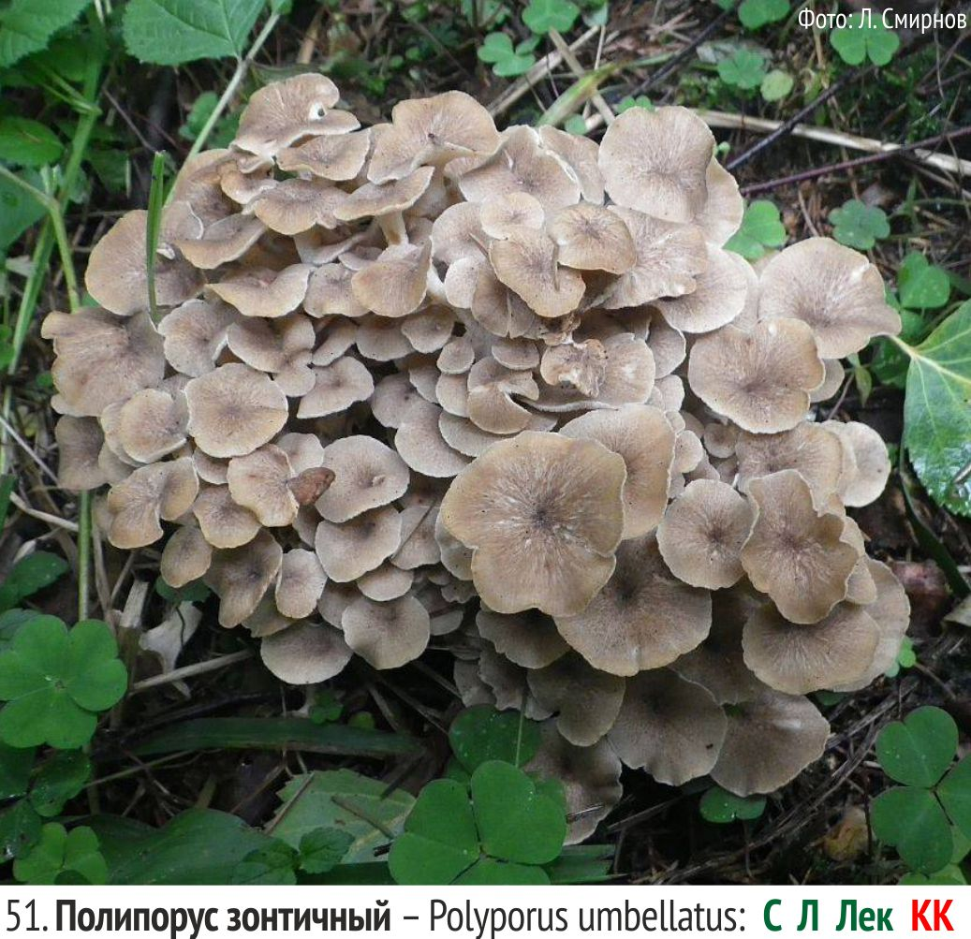
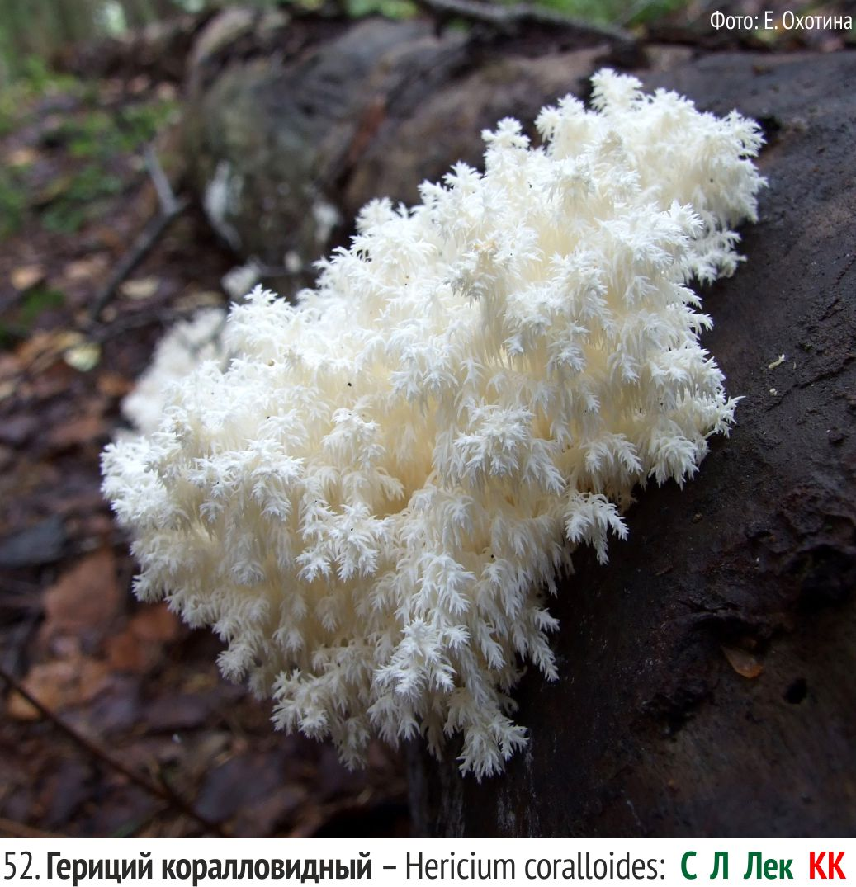
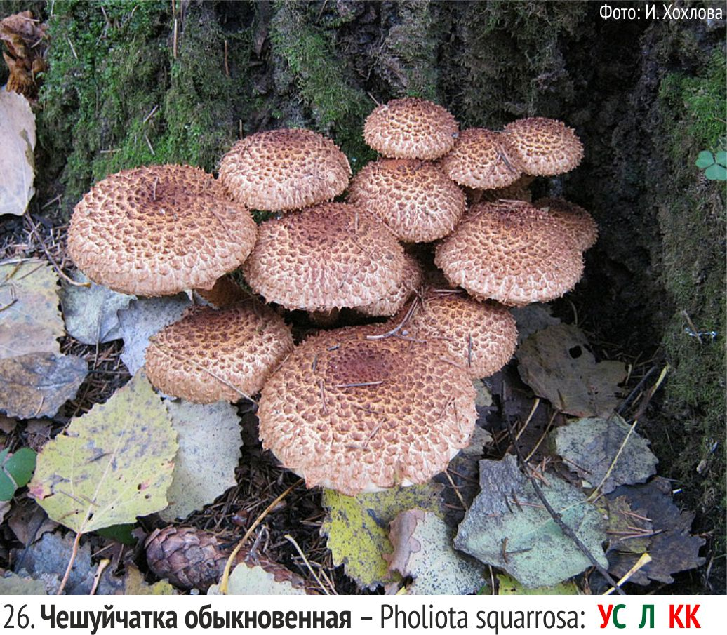
Многообразие грибов Ленинградской области исчисляется многими сотнями видов.
У нас их можно встретить в любых типах лесов, на полях и лугах, в болотах, огородах
и даже на городских газонах.
Полипорус зонтичный
Гериций коралловидный
Чешуйчатка
обыкновенная

Slide 16
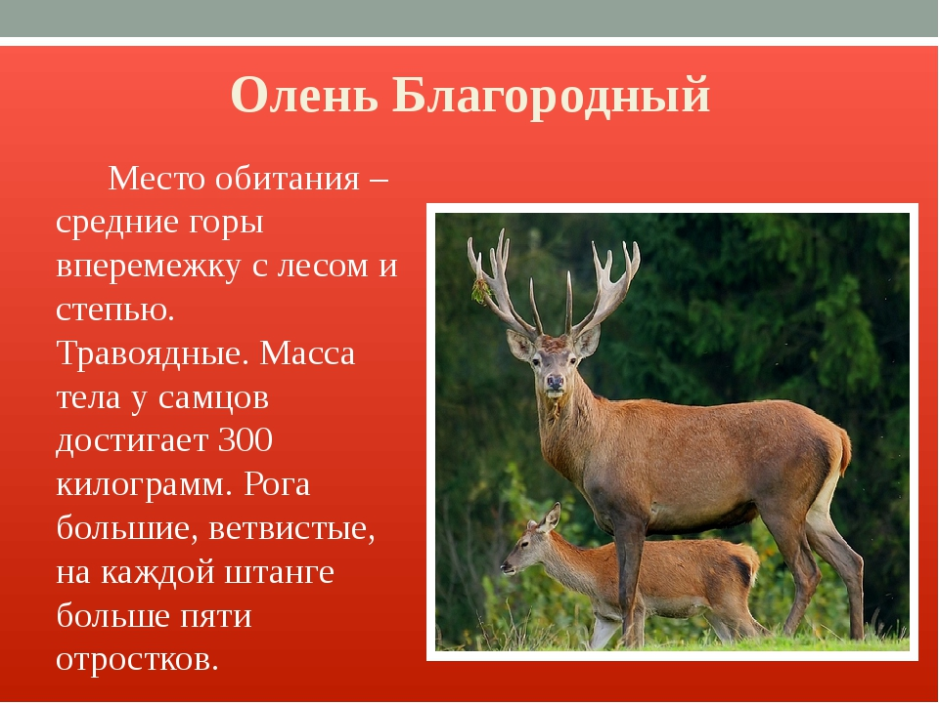
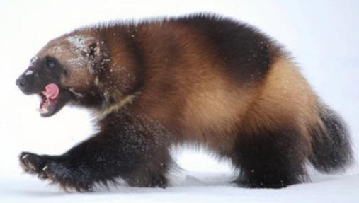
Животные, подлежащие охране на
территории Ленинградской области
В отличие от растений, многие представители животного царства не могут мириться даже с присутствием человека в местах их обитания, и "фактор беспокойства" становится дополнительным, а порой основным, негативным воздействием на фауну нашего густонаселенного региона. Это означает, что основным методом сохранения животного населения, и, прежде всего, редких видов, становится организация особо охраняемых природных территорий (ООПТ), где многие звери и птицы находят себе прибежище.
Олень благородный
Росомаха

Slide 17
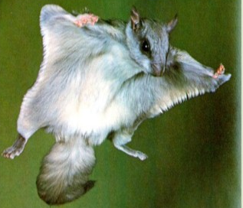
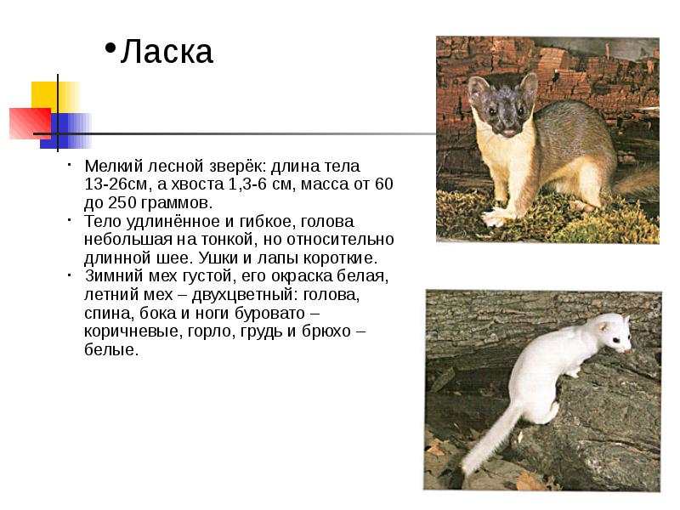
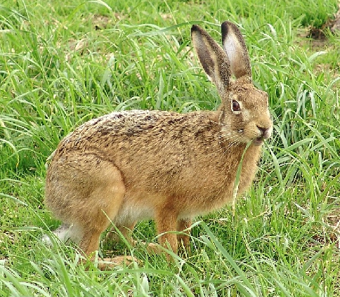
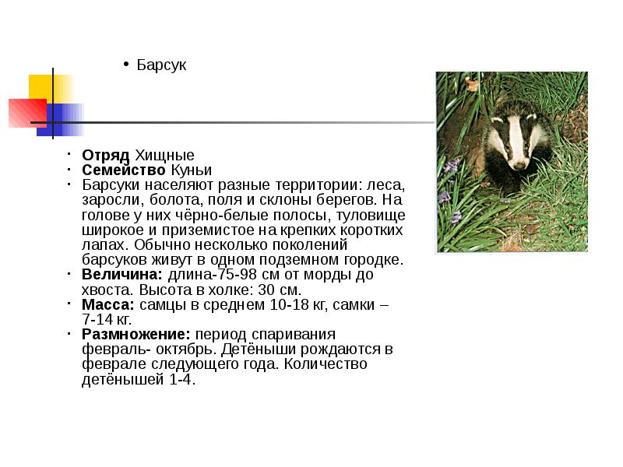
Белка - летяга
Ласка
Заяц - русак
Барсук

Slide 18
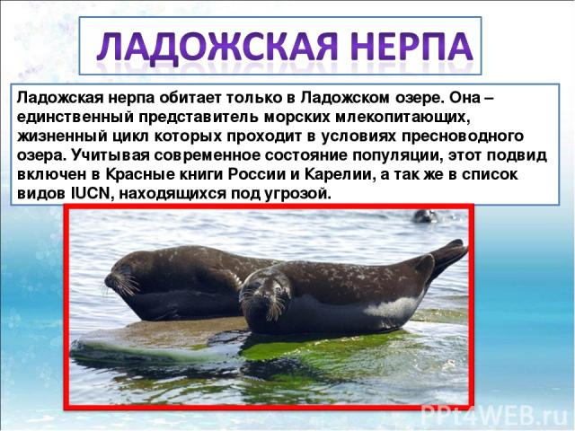
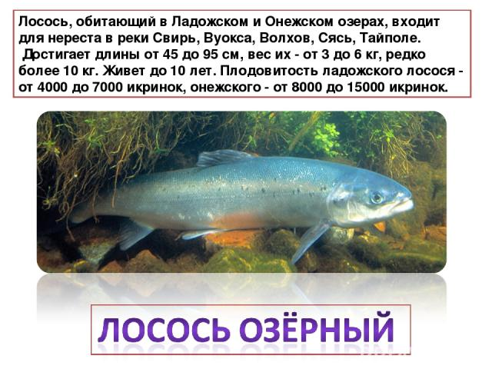
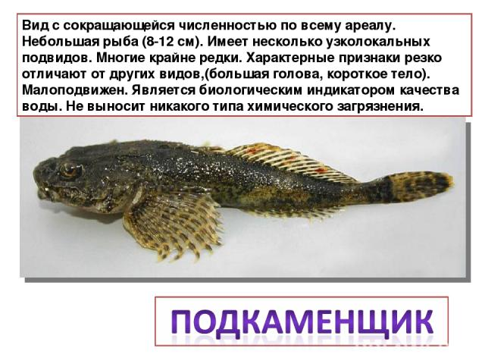
В Финском заливе, Ладожском озере, реках и озёрах области живёт около 80 видов рыб. Наибольшее число видов рыб Ленинградской области живёт в Финском заливе – ведь это настоящее море.
Лосось озёрный
Ладожская нерпа
Подкаменщик

Slide 19
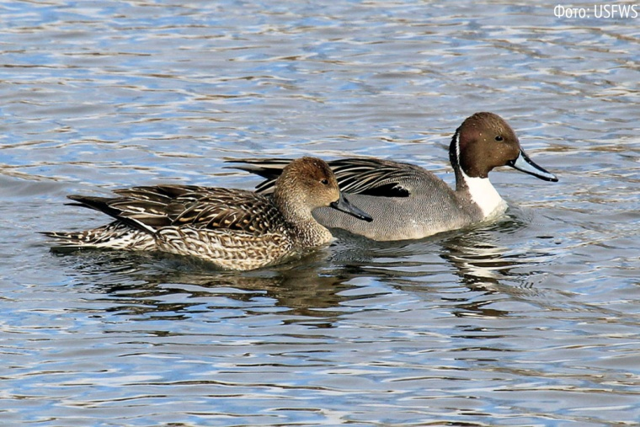
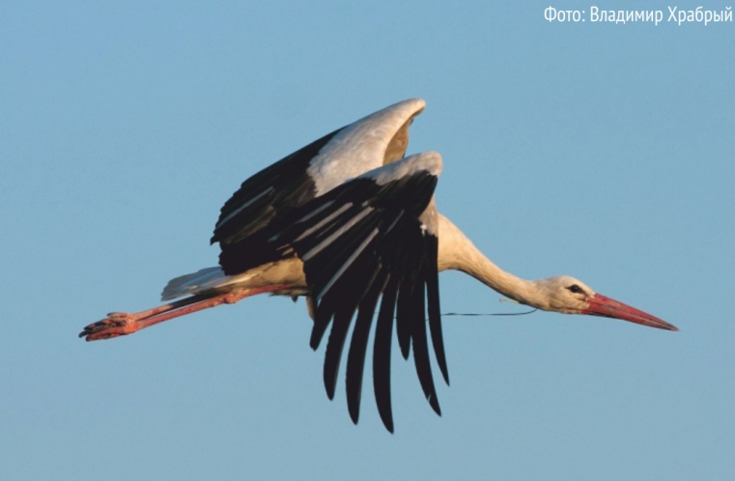
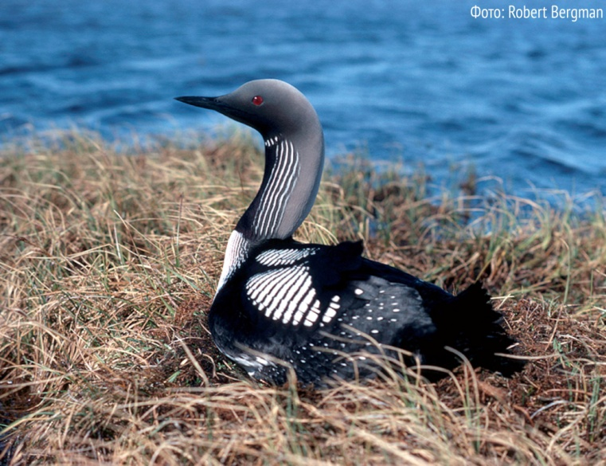
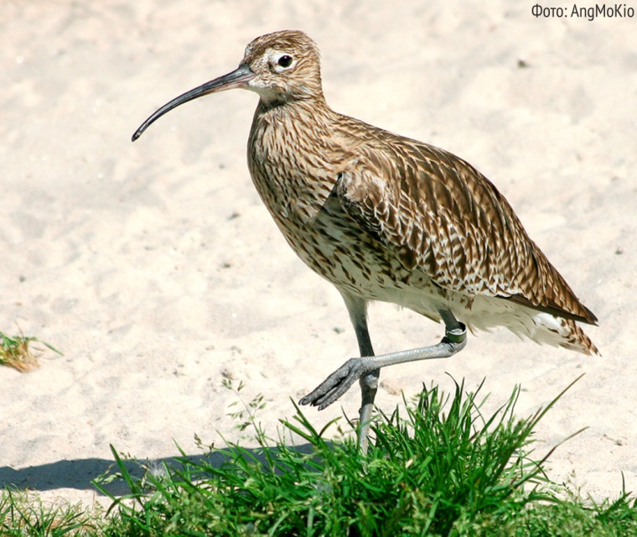
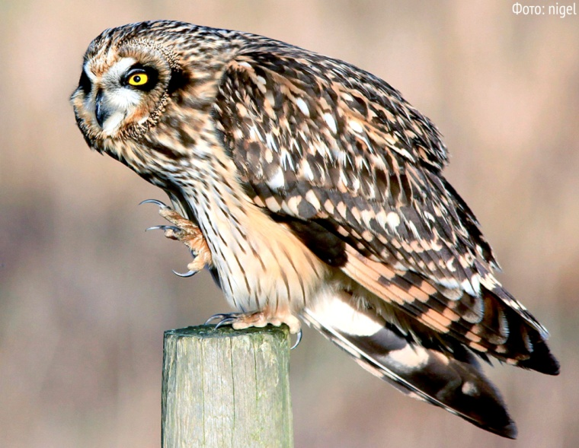
Шилохвость
Белый аист
Большой кроншнеп
Болотная сова
Чернозобая
гагара

Slide 20
Источники информации:
http://www.ooptlo.ru – Особо охраняемые природные территории (ООПТ)
Ленинградской области
2. http://к-я.рф/Portfolio/96/ - Грибы Ленинградской области – Коротко и ясно
о самом интересном
3. http://к-я.рф/Portfolio/105/ - Птицы Ленинградской области – Коротко и ясно
о самом интересном
4. http://www.naukaspb.ru/Red_books/LO3/len_obl3.html - Красная книга
природы Ленинградской области. Том 3. Животные.
5. http://www.plantarium.ru/page/samples/taxon/12398.html - Красная книга.
Плантариум.

